Slide 1
우리나라 SOC의 적정 스톡에 관한 연구
우리나라 SOC 스톡의 적정성 평가 및
SOC 투자 정상화 방안
2018. 10
박동규(한양대), 문외솔(서울여대),
손종칠(외대), 이영(한양대)

Slide 2
목 차
I. 문제의 제기
II. 국가 및 지역 차원에서 본 SOC 스톡의 적정성
III. 국제 비교를 통해서 본 SOC 스톡의 적정성
IV. SOC 투자 정상화 방안

Slide 3
I. 문제의 제기

Slide 4
□ 정부는 2016년 23.7조원이던 SOC 예산을 2020년까지 대폭 감축할 계획
2018년 SOC 예산은 전년 대비 20% 대폭 삭감되어 국회에 제출
2019년도에도 전년 19조원에서 5000억원 감축된 18.5조원 예산 제출
□ 정부가 주장하는 급격한 SOC 예산 감축의 배경
우리나라의 SOC 스톡이 이미 선진국 수준에 도달해 있음
전년도 SOC 예산의 이월액 존재
☞ SOC 물량이 급격하게 줄어들거나 경제성장을 저해하지 않음
□ 시장에서의 다양한 반론 – 박수진(2017)의 예
정부안보다 덜 급격한 ‘2016~2020＇국가재정운용계획’ 에 따라 SOC 예산이 감축될 경우
☞ 2016~2020년(5년간) 동안 적정 수준에 비해 22.2조-47.4조 원이라는 엄청
난 SOC 공급부족 직면 예상

Slide 5
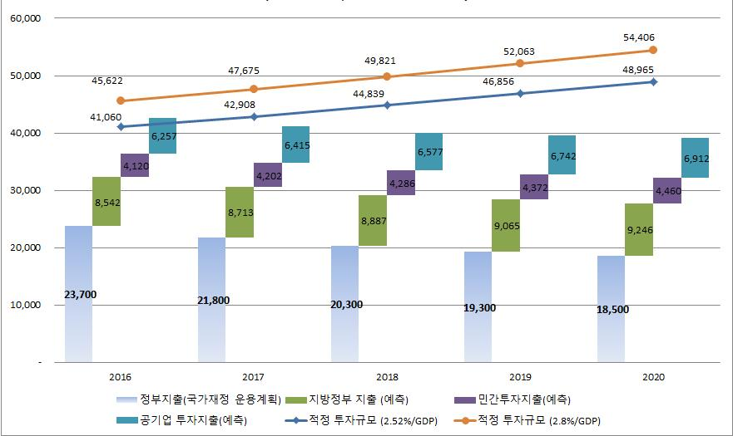
적정 SOC 투자금액(추정)과 예산 비교
자료: 박수진(2017)

Slide 6
□ 현재 우리나라 SOC의 국제 경쟁력은 높지 않음
1. 세계경제포럼(WEF)의 국가경쟁력 평가
우리나라는 세계 140개국 중에서 전체 인프라의 질 면에서 14위(2017년)를 차지했지만 이는 OECD 경쟁국에 한참 뒤지는 수준
우리나라의 교통혼잡비(2015년 기준)는 33.4조원으로서 GDP 대비 2.16%
미국은 GDP 0.83% 수준
우리나라의 통근시간 62분
OECD 주요국 평균인 28분의 2배 초과
노르웨이(14분)와 스웨덴(18분)의 3-4배에 해당
4. 우리나라 국민 1인당 도시공원 면적은 8.6(㎡/인)
미국(18.6), 영국(26.9), 프랑스(11.6) 등과 비교할 수 없을 정도로 좁음

Slide 7
□ 노후 SOC의 개보수/재구축 문제
국내 대부분의 SOC 시설은 압축성장기인 1970~90년 대에 집중적으로 건설되었음
2020~40년에 걸쳐 수명이 다함에 따라 집중적 개보수/재구축 필요
☞ 막대한 자금투입 필요하지만 현재의 관련 예산으로는 기대난
정부의 주요 정책과제인 도시재생사업의 시행에도 관련 SOC 구축은 필수 과제
□ 4차 산업혁명과 새로운 트렌드를 뒷받침하는 SOC 시설들의 구축도 시급한 과제
신재생 에너지 전력망 구축, 전기차 충전소, 자율주행도로 등 새로운 형태의 SOC 투자에 민간은 물론 막대한 공공 재원 투입 필요 예상
□ 우리나라의 SOC 스톡이 적정 수준인가에 대해 선행연구들은 엇갈리는 결과 시현
적정 수준 상회 – 류덕현(2006), 이근재.최병호.정종필.문시진(2012)
적정 수준 미달 - 변창흠(2000), 강대창(2006), 공준현(2016)
전국 상회/지역별 미달 - 이영성.김예지.김용욱(2012)
□ 한 나라에 적정한 SOC 스톡 규모에 대해서는 어떤 지표를 쓰는가에 따라 다양한 시각이 존재
☞ 우리나라의 현 상황, SOC의 특성, 향후 여건 변화 및 국제 비교를 통해 SOC 현재 수준의 적정
성을 면밀히 판단할 필요

Slide 8
□ SOC 산업에 대한 재평가 필요
최근 SOC 및 SOC 민간투자사업을 구시대의 산물로 치부하는 경향 존재
SOC 투자는 산업화 시기는 물론 현재의 한국경제를 이끄는 데도 중추적 역할
시의적절한 SOC 투자는 경제 성장 및 경기조절 모멘텀으로 작용
생산유발 및 고용유발 효과가 탁월하여 경제 활성화 및 고용 안정화에 크게 기여
어려운 현 경제 상황과 지속가능한 미래 고려 시, 재평가 필요한 최우선 과제 중의 하나
□ 본고의 초점
우리나라의 현재 SOC 스톡은 적정한가?
적정 수준에서 벗어나 있다면 향후의 SOC 투자전략은 어떻게 수립해야 하는가?

Slide 9
II. 국가 및 지역 차원에서 본 SOC 스톡의 적정성

Slide 10
국가 차원에서의 SOC 스톡의 적정성
□ SOC 스톡의 적정성을 분석하기 위해서 거시경제학에서 광범위하게 이용하는
이질적 경제주체들로 구성된 일반균형모형을 활용
∙ Aiyagari and McGrattan(1998), 삼성경제연구소 (2010) 등 국가채무의 적정비율을
추정하는데 활용된 모형을 변형
□ 분석 모형의 개요
∙ 가계는 소비와 저축을 통해 효용을 극대화, 정부가 공급하는 SOC 스톡은 효용을
발생
∙ 기업은 생산활동을 통해서 이윤을 극대화
∙ 정부는 가계의 소득과 기업의 이윤에 과세하여 세수를 확충,
이것을 정부소비, 공공서비스 공급, 소득재분배, SOC 스톡 확충 등에 사용
∙ 도로, 교통, 공항, 항만의 경우 2016년 말 기준 GDP 대비 35% 수준,
현 수준의 SOC 투자가 지속될 경우 SOC 스톡 비율은 장기적으로 GDP 대비 30%
유지할 것으로 추정됨
☞최적 SOC 스톡에 비해 극히 미흡한 수준

Slide 11
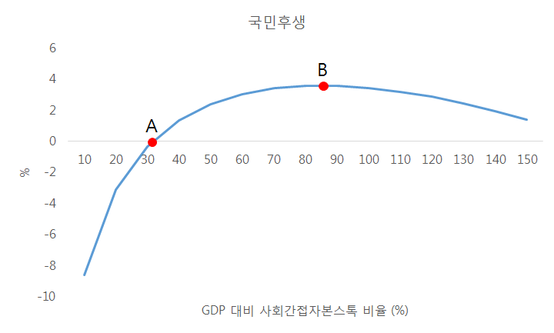
전체 국민의 후생을 극대화하는
SOC 스톡: 80~90%
현 SOC 투자가 지속될 경우
장기적 관점에서의 SOC 스톡

Slide 12

지역 차원에서의 SOC 스톡의 적정성
□ 지역별 SOC 스톡의 적정성 분석
∙ 민간자본스톡의 한계생산(가치) = 민간자본스톡의 단위 가격
∙ SOC 스톡의 한계생산(가치) = SOC 스톡의 단위 가격
∙ 생산의 효율성이 달성될 때, 민간자본스톡의 단위 가격과 SOC 스톡의 단위 가격이 같다면
민간자본스톡의 한계생산 = SOC 스톡의 한계생산
∙ SOC 스톡이 적정수준 보다 적게 투입된다면
민간자본스톡의 한계생산 $<$ SOC 스톡의 한계생산
또는
$$\frac{민간자본스톡의 한계생산}{SOC 스톡의 한계생산}\left(MRTS\right)<1$$

Slide 13
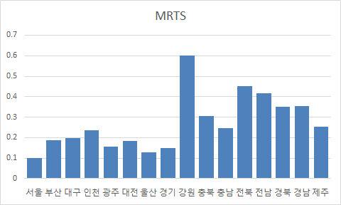
SOC 스톡이 부족한 지역

Slide 14
국가 및 지역 차원에서 본 SOC 스톡의 적정성 - 결과의 요약 및 시사점
□ 통계청 국부통계조사 및 건설업조사보고서, 국민대차대조표 제도부문별 순자본스톡 등을
이용하여 사회간접자본스톡과 민간자본스톡을 추계
분석 결과, SOC 스톡은 GRP(지역내총생산)에 긍정적인 영향
수도권 등 일부 지역에서 SOC 스톡 확대 필요
□ 본 연구가 추계한 SOC 스톡은 2016년 말 기준 GDP 대비 50%를 하회
도로, 교통, 공항, 항만의 경우 2016년 말 기준 GDP 대비 35% 수준
현재의 SOC 투자가 지속될 경우 장기적으로 GDP 대비 30%로 수렴
□ 국민의 후생 및 삶의 질을 극대화하는 SOC 스톡 비율(GDP의 80~90%)에 비해 턱없이 낮음
☞ 국가 차원에서 보다 적극적인 SOC 투자 필요

Slide 15
산업연관분석을 통한 SOC 투자 효과
□ SOC 투자의 국내 전 산업부문에 걸친 경제적 파급효과를 분석
∙ 한국은행의 ｢산업연관표｣(2015년)를 이용하여 생산, 부가가치를 계량화
∙ 산업연관표의 30개 대분류 상의 건설 중에서 교통시설 건설, 일반토목시설 건설,
산업시설 건설 및 기타 건설만을 포함(보수적 접근)
∙ 매년 정부 SOC 예산이 1조원 추가로 투입되는 상황을 가정
 | SOC 투자의 유발효과
생산 | 2조 2,189억 원
부가가치 | 7,291억 원
생산+부가가치 | 2조 9,480억 원

Slide 16
III. 국제 비교를 통해서 본 SOC 스톡의 적정성

Slide 17
국제비교 분석의 필요성
□ 현재 우리나라의 SOC 스톡이 충분하다는 주장과 선진국에 비해 부족하다는 상반
된 평가 상존
□ 기획재정부(2017)의 G20 국가와의 비교
우리나라가 국토면적당 도로연장이 전체 도로에서는 6위, 고속도로에서는 1위, 일반국도에서는 2위에 해당한다고 지적하면서, 이를 고려하여 SOC 신규 사업을 최소화하는 것이 필요하다고 주장
비교대상 설정이 부적절하며 지표값의 단순 비교가 아닌 대상국가의 다양한 여건을 감안한 분석이 요구된다는 점에서 수정 필요
G20 국가 그룹으로 비교 대상군을 한정하는 경우 비교대상 국가 수가 매우 적으며, 대표성이 부족하다는 문제점도 지적됨
☞ 비교대상 국가를 OECD 국가들로 확장하거나 더 넓혀 비교 가능한 데이터가 가용한
모든 국가로 확장할 필요
□ 국가별로 여건의 상이함을 고려하여 SOC 수준을 평가하는 것도 필요
해당국의 소득 수준, 인구 밀도, 분권화 정도, 개방 정도 등을 고려

Slide 18
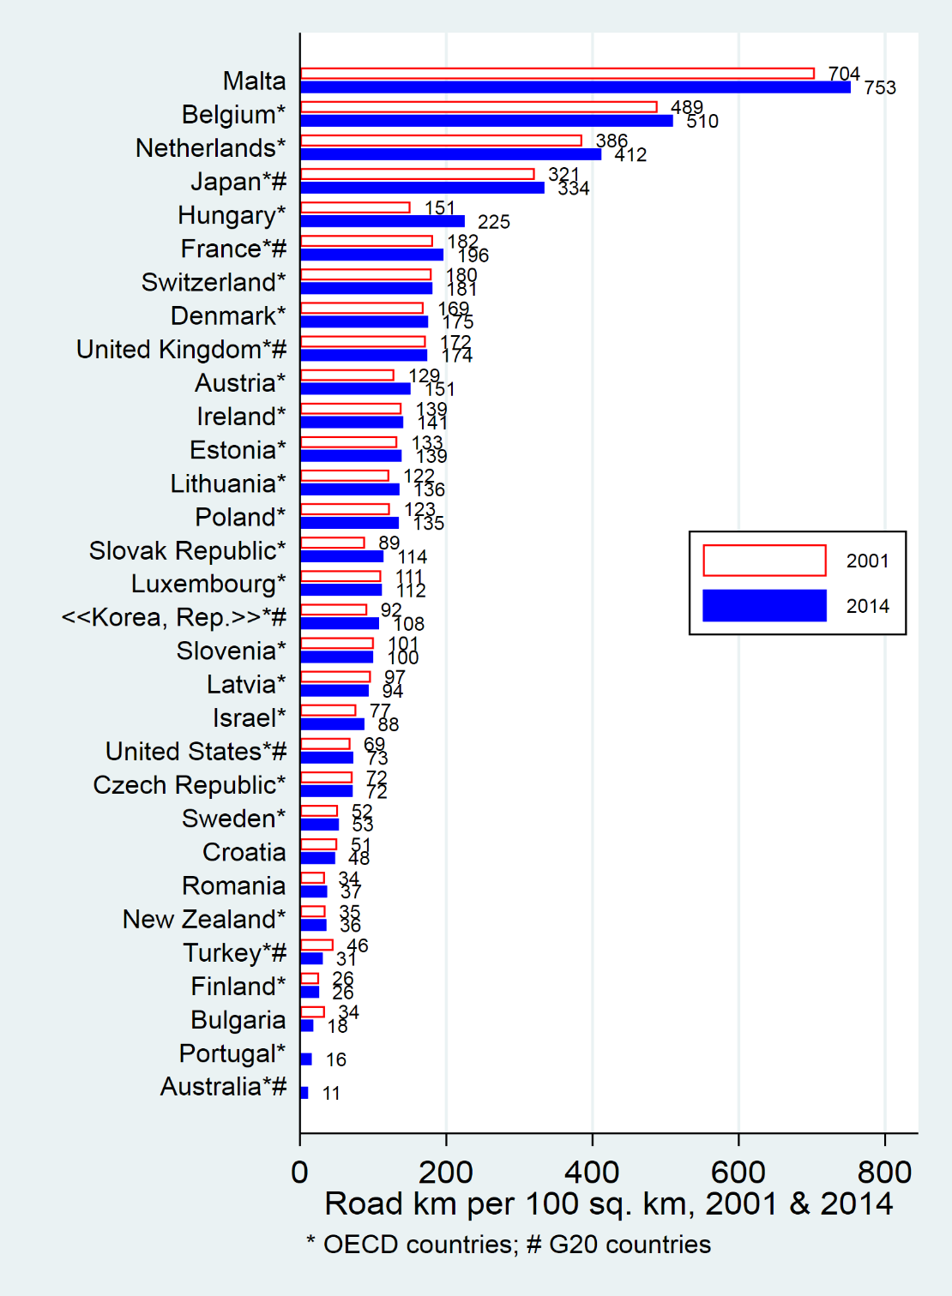
지표 단순비교를 통한 SOC 적정성 평가 – 도로, 철도, 공항 및 SOC 투자규모
국토면적당 도로 밀도
(면적 100 Km^2 당 도로 길이)
  비교대상 국가들 중에서 중간 수준
  2014년 도로 밀도 순위
    G20 국가: 4위 / 7개국
    OECD 국가: 16위 / 27개국
    데이터 가용 국가: 17위/31개국
자료: OECD Transport Database

Slide 19
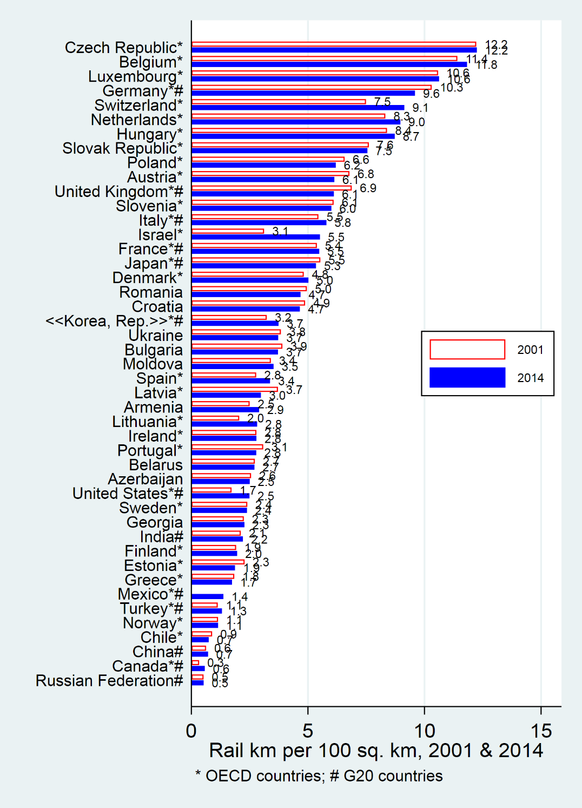
국토면적당 철도 밀도
(면적 100 Km^2 당 도로 길이)
  비교 대상 국가들 중에서 중간 수준
  2014년 철도 밀도 순위
    G20 국가: 6위 / 13개국
    OECD 국가: 18위 / 33개국
자료: OECD Transport Database

Slide 20
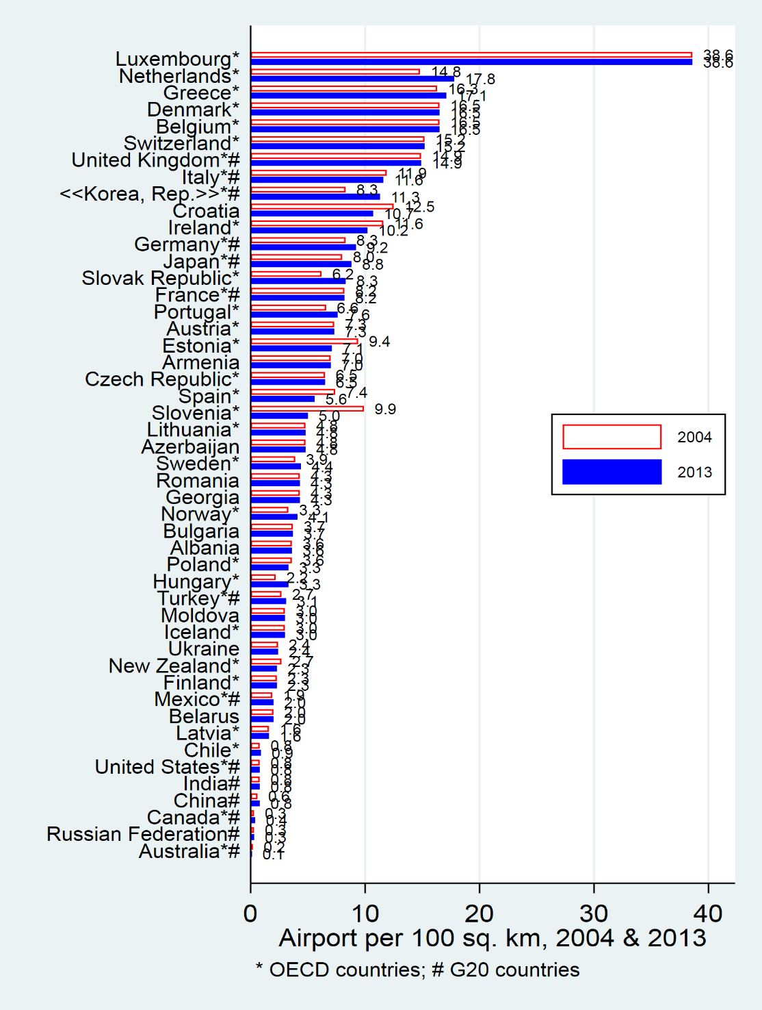
국토면적당 공항 밀도
(면적 100 Km^2 당 도로 길이)
  비교 대상 국가들 중에서 중상위 수준
  2014년 공항밀도 순위
    G20 국가: 3위 / 14개국
    OECD 국가: 9위 / 32개국
자료: OECD Transport Database

Slide 21
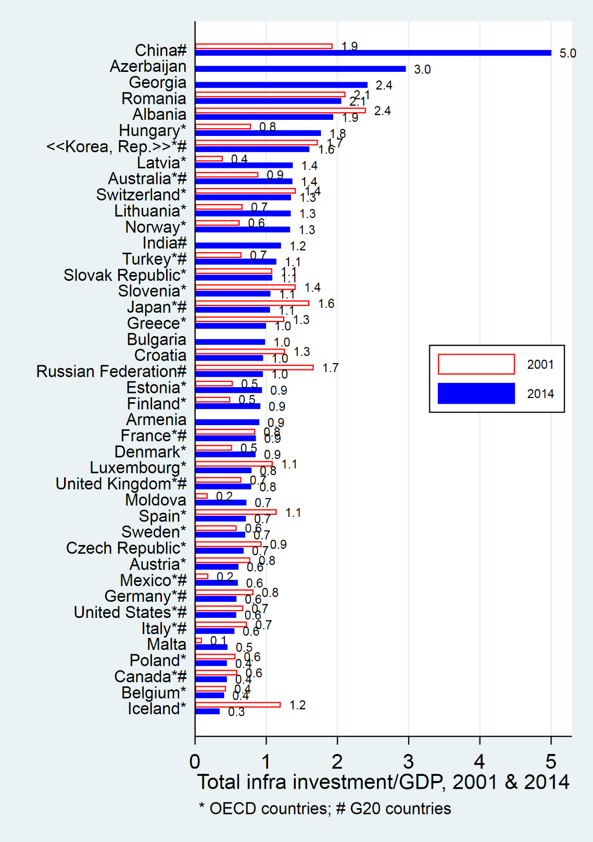
GDP 대비 SOC 투자 규모
  비교 대상 국가들 중에서 상위 수준
  2014년 투자 규모 순위
    G20 국가: 2위 / 14개국
    OECD 국가: 2위 / 30개국
자료: OECD Transport Database

Slide 22
여건의 상이성을 감안한 SOC 적정성 평가 – 1. 인구 밀도를 감안한 도로 밀도
  예측선 아래에 위치하며 시간의 흐름에 따라 더 멀어지고 있음
  비교대상 국가들 중에서 우리나라의 도로 밀도가 과소함을 보여주고 있음
자료: OECD Transport Database

Slide 23
국토 면적이 유사한 국가와의 도로 스톡 비교
인구대비 도로 밀도
도로 1km 당 화물운송
도로 1km 당 승객운송
  국토 면적이 유사한 그리스, 오스트리아, 체코, 포르투갈 국가와 비교할 경우, 우리나라의 인구로 표준화한 도로밀도는 2000년대 이후 포르투갈과 함께 낮은 수준을 유지
  도로 1km 당 화물 및 승객 운송수준도 2000년대 이후 비교 대상국 중에서 높은 수준을 유지
자료: OECD Transport Database

Slide 24
여건의 상이성을 감안한 SOC 적정성 평가 – 2. 인구 밀도를 감안한 철도 밀도
  예측선으로부터 멀리 아래에 위치
  비교대상 국가들 중에서 우리나라의 철도 밀도가 과소함을 의미
자료: OECD Transport Database

Slide 25
국토 면적이 유사한 국가와의 철도 스톡 비교
국토계수 대비 철도 연장
철도 1km 당 화물운송
철도 1km 당 승객 운송
  국토 면적과 인구수를 동시에 고려하는 국토계수로 표준화한 철도 연장은 2000년대 이후 비교 대상국 중에서 가장 낮은 수준을 기록
  철도 1km 당 화물운송은 비교 대상국 중 중간 수준, 승객 운송은 2000년대 이후 가장 높은 수준을 유지
자료: World Bank WDI

Slide 26
여건의 상이성을 감안한 SOC 적정성 평가 – 3. 인구를 감안한 SOC 스톡 및 투자 수준
OECD 주요국 토목건설 자산 스톡의 인구 대비 비율 추이
  토목건설 자산(도로, 철도, 공항, 항만, 통신, 전력, 상하수도 등 포함) 스톡을 각 국가의 인구수로 나눈 비율 추이를 살펴보면, 일본이 매우 높은 수준을 유지하는 가운데 우리나라는 여타 주요국과 유사한 추이
자료: OECD Transport Database

Slide 27
여건의 상이성을 감안한 SOC 적정성 평가
- 4. 인구 5,000만 명 및 1인당 GDP 3만 달러 상회하는 국가와의 비교
OECD 주요국 1인당 GDP 27,000 달러 전후 SOC 스톡 비교
  OECD 주요국의 1인당 GDP 2만7천 달러 달성 시점의 해당 수치와 비교할 경우, 인구수로 표준화한 우리나라의 도로밀도는 대체로 중간 정도의 수준을 기록
  국토계수로 나눈 철도 연장은 OECD 주요국과 비교할 경우 낮은 수준으로 나타났음
자료: World Bank WDI

Slide 28
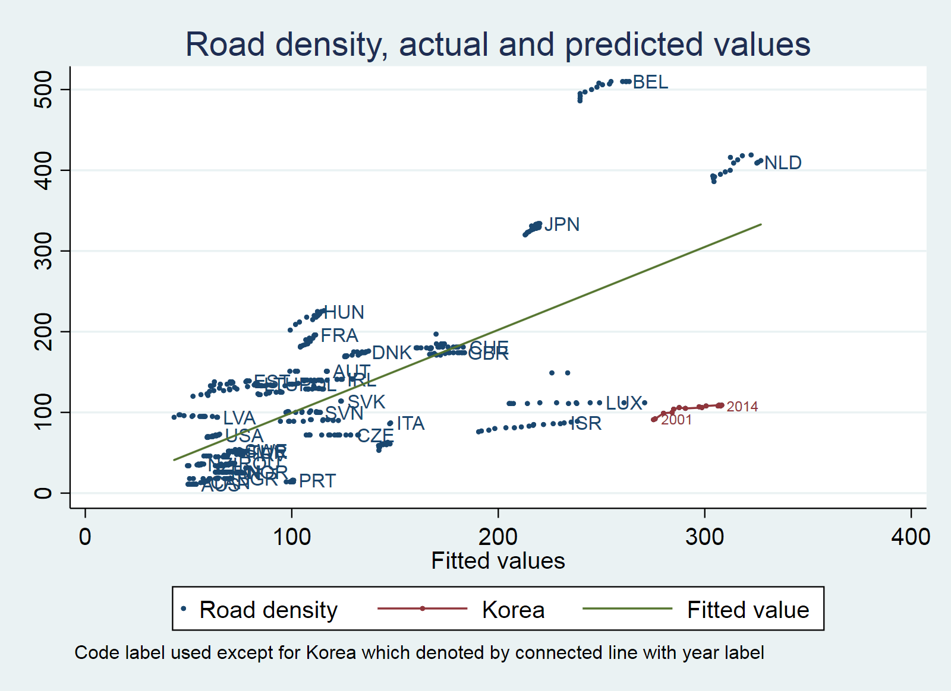
여건의 상이성을 감안한 SOC 적정성 평가
- 5. 인구밀도, 소득수준, 개방도 감안 시 우리나라 도로밀도의 적정성

Slide 29
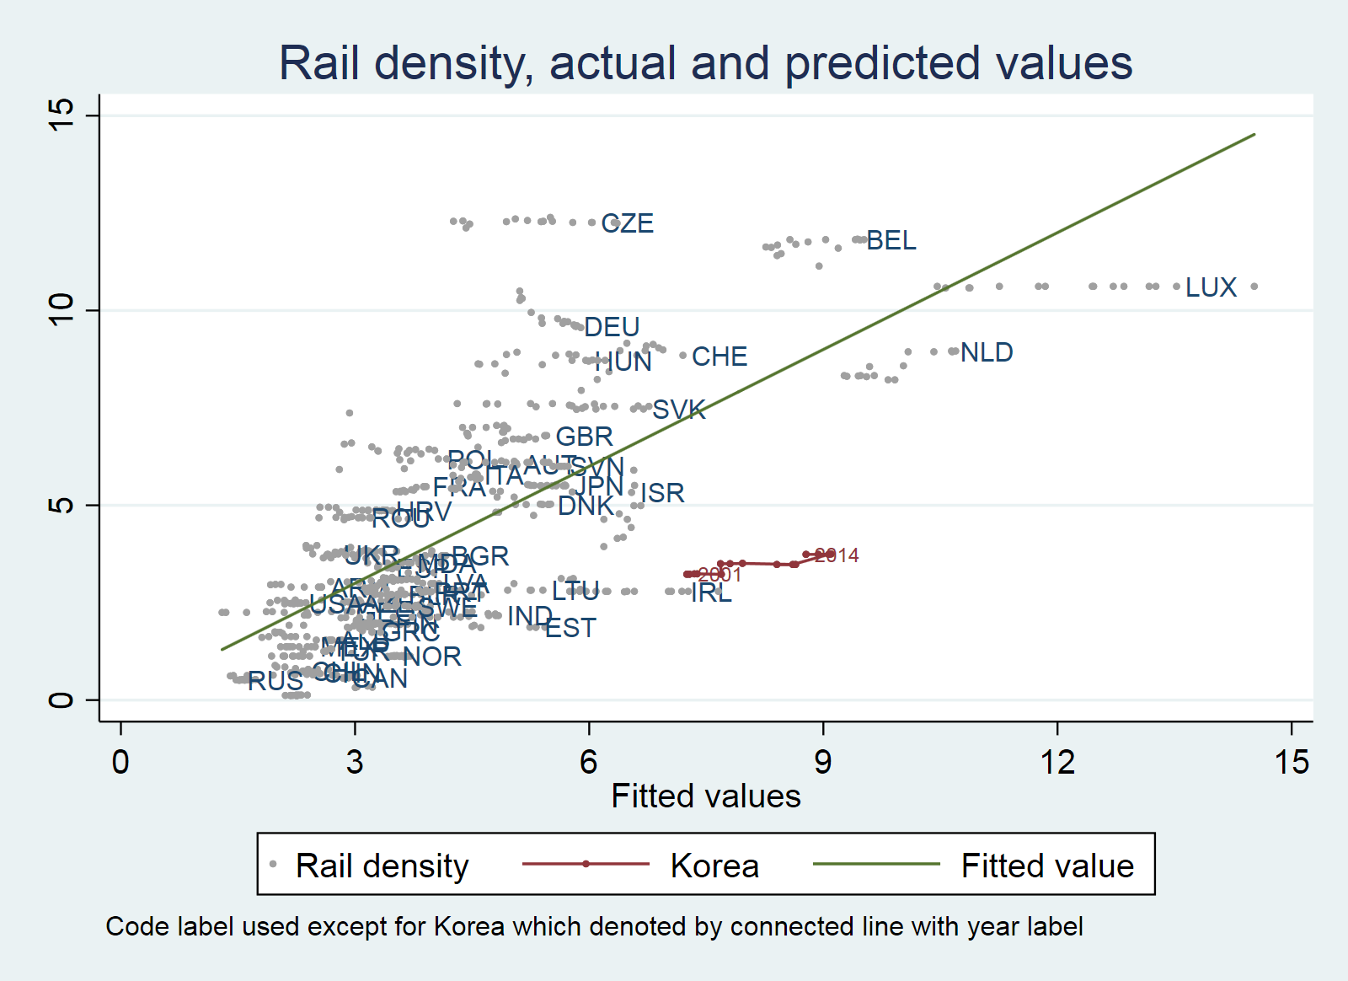
여건의 상이성을 감안한 SOC 적정성 평가
– 6. 인구밀도, 소득수준, 개방도 감안 시 우리나라 철도밀도의 적정성

Slide 30
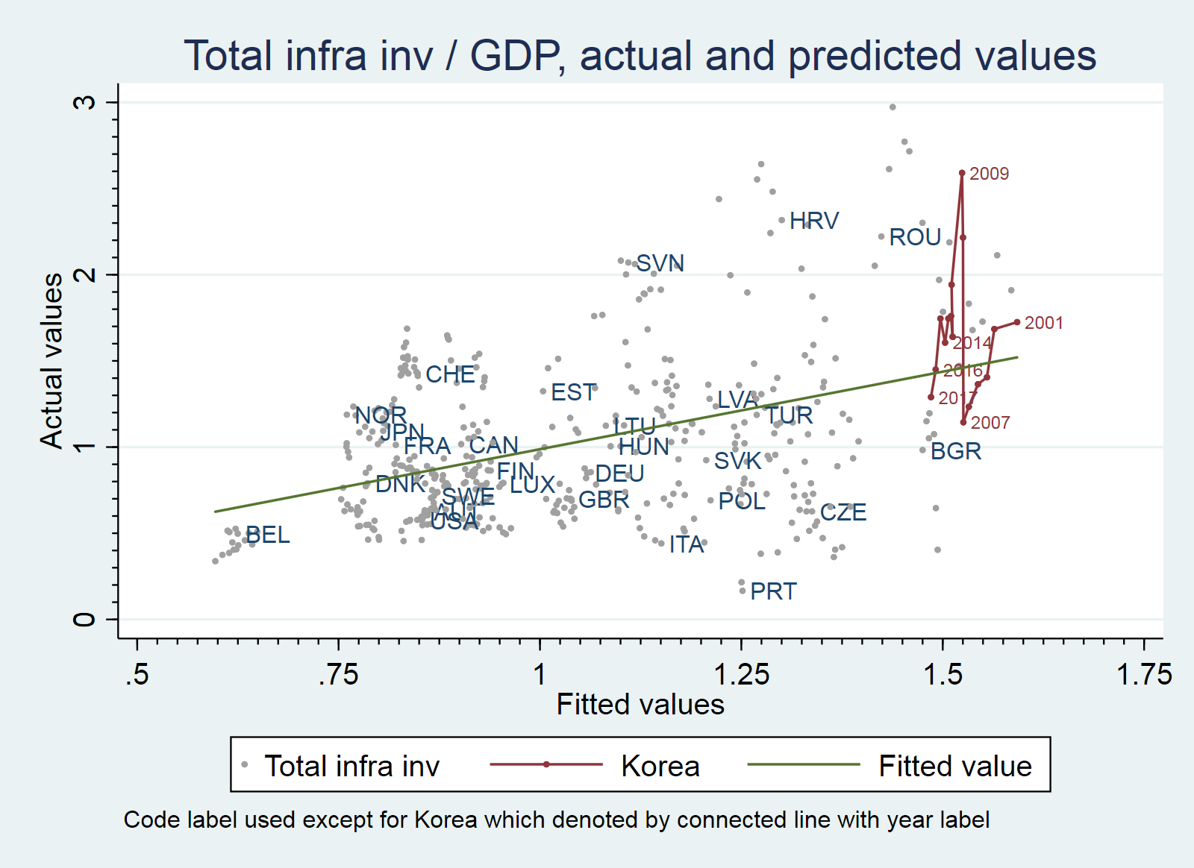
여건의 상이성을 감안한 SOC 적정성 평가
– 7. 인구/도로/철도 밀도, 소득수준, 개방도 감안 시 우리나라 GDP 대비 SOC 투자의 적정성

Slide 31
여건의 상이성을 감안한 SOC 적정성 평가 - 결과의 요약 및 시사점
□ 각국의 인구 밀도, 소득 수준, 개방도, 분권화 등을 감안하여 분석한 결과
우리나라의 도로와 철도 밀도가 회귀선으로부터 가장 멀리 아래에 위치하고 있어 우리나라의 도로와 철도 밀도가 과소한 것으로 나타났음
특히 도로는 시간 흐름에 따라 예측선으로부터 더 멀어져 우리나라의 도로 SOC 스톡이 더 악화되고 있음을 의미
공항과 항만의 경우도 국토 면적이 유사하거나 인구 5,000만 명 이상의 OECD 주요국과 비교할 경우 해당 시설이 효율적으로 운영되는 가운데 인구 대비 화물 및 승객 운송 실적이 상대적으로 높은 수준을 기록하여 공항과 항만 부문의 추가 투자 필요성 시현
  □ GDP 대비 SOC 투자의 적정성 분석 결과
  우리나라의 SOC 투자는 인구밀도, 소득수준, 개방도, 도로 밀도, 철도 밀도 등의 여건을 감안 시 시기별로 큰 변동성 시현
    2007년 SOC 투자는 우리나라 여건을 고려한 수준보다 과도하게 낮은 수준이었으나 2008~09년에는 큰 폭으로 증가
    2010년 이후 SOC 투자는 점차 안정화 되었지만 2016년 이후에는 다시 적정치에 비해 낮아졌음
    2017년에는 적정치의 86% 수준까지 SOC 투자가 떨어진 것으로 나타났으며
    2018에는 추가적으로 감소하여 적정치의 2/3 수준에 불과할 것으로 예상됨

Slide 32
여건의 상이성을 감안한 SOC 적정성 평가 - 결과의 요약 및 시사점
□ 결론적으로, 우리나라의 SOC 스톡은 경쟁국과 비교 시 미흡한 것으로 나타났음
더욱이 2015년 이후에는 SOC 투자가 예측치(적정치) 보다 15~30% 정도 낮은 것으로 나타나 향후 SOC 투자의 대폭 확대 필요
□ 2019년 이후 추가적인 SOC 예산 축소 시
☞ 우리나라의 적정수준에 비해 심각하게 과소한 SOC 스톡
☞ 국가경쟁력의 심대한 저해 초래

Slide 33
IV. SOC 투자 정상화 방안

Slide 34
□ SOC에 대한 시각 및 패러다임의 변화
SOC는 구시대의 굴뚝산업이 아니며 경제개발(산업화) 단계에서만 유효한 산업은 더더욱 아님
경제 성장에 기본이 되는 인프라 산업이며 첨단 4차 산업혁명에 필수불가결한 분야
투자와 고용 및 소득 창출의 선순환 레버리지 효과가 어느 분야보다 큰 산업
☞ 변화된 시각에 입각한 예산편성 및 투자전략 필요
□ 국내외 요인으로 어려운 우리 경제의 현 상황
정부는 시장에 적극 개입하여 제반 문제를 해결하고 경제의 활성화를 꾀하고 있음
□ 이 대책에서 민간이 스스로 고용과 투자를 일으킬 유인이 빠져 있으며 가장 대표적인 것이
국민경제에 파급효과가 큰 SOC 투자대책의 실종
SOC와 건설투자를 확대하여 경제성장률을 회복하는 것이 절실한 시점
대대적인 SOC 투자를 통해 완전고용 경제활황을 달성한 미국 사례를 벤치마크할 필요
향후 경제지표가 더 나빠질 경우 정부 차원의 SOC에 대한 시각 교정 및 투자 확대는 필수적

Slide 35
□ 새로운 SOC 투자전략
최근의 여건변화를 고려한 SOC 유형 및 지역별 선택과 집중, 친환경 고려 등의 투자 패러다임의 전환 필요
어려운 우리 경제의 현 상황을 직시할 때, SOC 투자가 국민 경제 및 고용에 미치는 막대한 파급효과 적극 고려
최근의 SOC 투자가 4차 산업혁명으로 대표되는 새로운 분야인 신재생 에너지 전력망 구축, 전기차 충전소, 자율주행도로 등에 집중되고 있다는 점도 투자전략 수립에 고려
□ SOC 스톡의 지역별 불균형
그동안의 SOC 투자가 국토균형발전을 위한 지역 형평성 확보에 주안점을 두고 분산되어 이루어짐으로써 지역적 불균형 발생
향후 수도권과 대도시의 SOC 공급 부족을 완화하는 방향으로 SOC 투자의 선택과 집중 필요
□ SOC의 노후화에 대응한 투자
우리나라의 주요 SOC는 1970∼80년대에 집중적으로 구축되어 노후 시설물의 안전확보를 위한 시설개량 및 유지보수를 위한 SOC 재투자 수요 급증
노후 SOC에 대해 생애주기 분석을 통한 효율적 유지보수 계획을 수립하고 해당 예산을 적극적으로 확보하는 것이 시급
노후 SOC의 개보수 및 시설 확충은 장기간 지속적인 투자를 통해 그 효과가 실현되기 때문에 적정 투자시점을 놓치면 막대한 사회적 비용을 유발

Slide 36
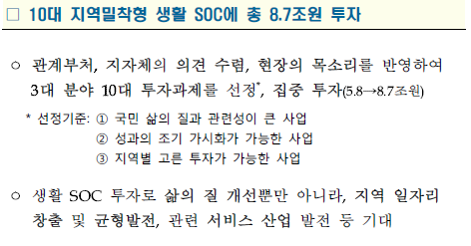
□ 지역밀착형 생활 SOC
- 도로, 철도, 항만, 공항 등 전통적인 “생산지원 SOC”에 대응되는 개념
- 2019년 예산에 신규 반영

Slide 37
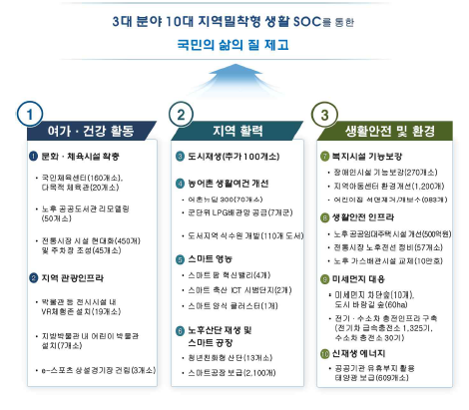
한국재정학회

Slide 38
□ 생활 SOC 투자 관련 유의점
2019년 예산안 기본개요에 밝혔듯이 복지 및 국민의 삶의 질 개선에 초점
기존의 문화/체육/관광 분야 예산과 중복되는 내용이 많음
생활 SOC 예산이 전년 대비 50%(2.9조원) 증액되었지만 지원대상의 특성 감안 시 유의미한 경제적 파급효과 창출 기대난
생활안전 및 환경 분야에서도 현재 노후화가 심각한 도로, 교량 등 “생산지원 SOC”의 개보수 예산이 빠져 있어 지원의 실효성 의문시

Slide 39
감사합니다.
Q&A

